Slide 1
Музыкально – дидактическая игра «Веселые капельки»
Игра на развитие ритма для детей старшего дошкольного возраста

Slide 2
Цель: развивать чувство ритма у детей
Задачи:
развитие ритмического слуха;
развитие музыкальной памяти.
Правила игры:
прослушай звук капель;
определить какие капельки есть на картинке;
пропеть и прохлопать с помощью взрослого ритмический рисунок;
выполнив все задания, тебя ждет сюрприз.

Slide 3
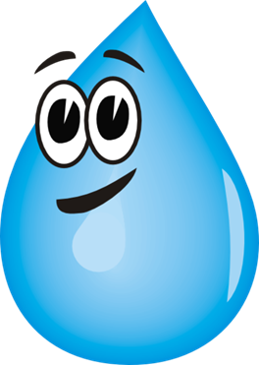
Послушай звук капель

Slide 4
кап кап КАП
кап кап КАП

Slide 5
КАП КАП кап кап кап

Slide 6
кап кап кап кап КАП

Slide 7
КАП кап кап КАП кап кап

Slide 8
Молодец!
Посмотри мультфильм «Капельки – пружинки»,
нажав на большую капельку….

Slide 9
Конец игры

Slide 10
Интернет ресурсы:
Развивающий канал на YouTube «Развивайки, обучайки. Наше все!»
https://www.youtube.com/watch?v=z223S8Q_UEc
2. Рисунки PNG http://www.clipartbest.com/water-dropletpng-clip-art
3. Аудиофайл
http://muz-color.ru/?s=%D0%B7%D0%B2%D1%83%D0%BA%D0%B8+%D0%BA%D0%B0%D0%BF%D0%B5%D0%BB%D0%B8

